Slide 1
SNN（スパイキングニューラルネットワーク） ｜ 先行研究調査（2026-10-23）
ニューロモルフィックハードウェアと応用
SNN を実機で動かすニューロモルフィックHWの系譜。TrueNorth/Loihi 上の DNN 実装・電力比較（2016–18）から、Loihi 2・Darwin3・Speck・SpiNNaker2 など可プログラム化/センサ統合の世代へ。
評価法も個別比較 → SNABSuite → NeuroBench → floorline と標準化・精緻化が進み、最新は LLM や見守りカメラなど実応用での system-level 評価が焦点。
# | 年 | 論文 | 発表 | 系譜
1 | 2016 | Eedn on TrueNorth (Esser+ 2016) | PNAS 2016 | 原典
2 | 2018 | KWS on Loihi (Blouw+ 2018) | arXiv プレプリント 2018 | 原典
3 | 2021 | Loihi 2 信号処理 (Orchard+ 2021) | IEEE SiPS 2021 | 発展
4 | 2022 | SNABSuite (Ostrau+ 2022) | Frontiers in Neuroscience 2022 | 発展
5 | 2024 | Darwin3 (Ma+ 2024) | National Science Review 2024 | 発展
6 | 2024 | Speck (Yao+ 2024) | Nature Communications 2024 | 発展
7 | 2024 | Retina (Bonazzi+ 2024) | CVPR Workshops 2024 | 発展
8 | 2025 | MatMul-free LLM on Loihi 2 (Abreu+ 2025) | ICLR 2025 Workshop | 最新
9 | 2025 | NeuroBench (Yik+ 2025) | Nature Communications 2025 | 最新
10 | 2025 | Floorline (Yik+ 2025) | arXiv プレプリント 2025 | 最新
11 | 2026 | IMX636+Loihi 2 転倒検知 (Khacef+ 2026) | IEEE NICE 2026 | 最新
12 | 2026 | SpiNNaker2 chip (Scholze+ 2026) | IEEE OJCAS 2026 | 最新
Research Survey ｜ SNN（スパイキングニューラルネットワーク） › ニューロモルフィックハードウェアと応用

Slide 2
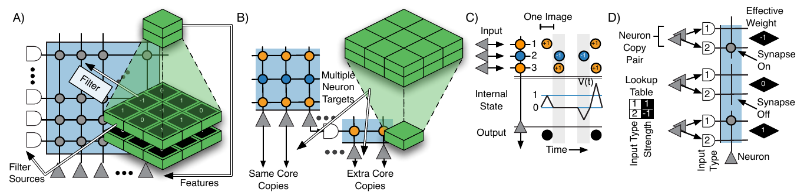
SNN（スパイキングニューラルネットワーク） › ニューロモルフィックハードウェアと応用 ｜ 系譜：原典
Convolutional Networks for Fast, Energy-Efficient Neuromorphic Computing
Steven K. Esser, Paul A. Merolla, John V. Arthur ほか（IBM Research – Almaden）｜ PNAS 2016
IBM TrueNorth 上で深層 CNN を動かす手法 Eedn を提案。2値ニューロン・3値シナプス・コア単位のブロック結合を学習時から課し、8データセットで SOTA に迫る精度を 1200〜2600 FPS・25〜275 mW（>6000 FPS/W）で達成。
TrueNorth（Merolla+ 2014）は 100 万ニューロンを約 70 mW で動かせたが、1bit スパイク・低精度シナプス・256 入力クロスバの制約で深層学習と構造が噛み合わなかった。両者の差は本質的でないことを実証した。
特徴次元をグループ分割し、各グループのフィルタを1コア（256入力×256ニューロン）に収める。出力は y=1[r≥0] の2値で、逆伝播は ∂y/∂r≈max(0,1−|r|) で近似。重みは隠れ実数値をヒステリシス付き丸めで {−1,0,1} 化しニューロン対で表現。
CIFAR10/100・SVHN・GTSRB・LOGO32・VAD・TIMIT の8課題。1チップで CIFAR10 83.41%・1249 FPS・204 mW（6109 FPS/W）、約8チップ規模（シミュレーション）で 89.32%。VAD は SOTA を上回る（Table 3, Fig. 6）。
出典：Eedn on TrueNorth Fig. 3（CNN を TrueNorth コアへ写像する方法）
発表：PNAS 2016
リンク：https://arxiv.org/abs/1603.08270
系譜：原典（← TrueNorth (Merolla+ 2014)）
調査日：2026-10-23
確認範囲：全文（問題提起・手法・実験・結果・考察）
著者：制約を学習中に徐々に導入する方式や HW との共設計が今後の課題。
所感：電力は測定ボード上の値からの推定・スケーリングで、多チップ結果はシミュレーション。センサや I/O の消費は評価外で system-level 比較ではない。
・TrueNorth (Merolla+ 2014)（未調査・本文未確認）
・BinaryConnect (Courbariaux+ 2015)（未調査）
・NorthPole (Modha+ 2023)（未調査）
・KWS on Loihi (Blouw+ 2018)（本資料）
Research Survey ｜ SNN（スパイキングニューラルネットワーク） › ニューロモルフィックハードウェアと応用
Notes:
arXiv 1603.08270 全文（手法・Table 1–3・Fig. 6・Discussion）を読了。

Slide 3
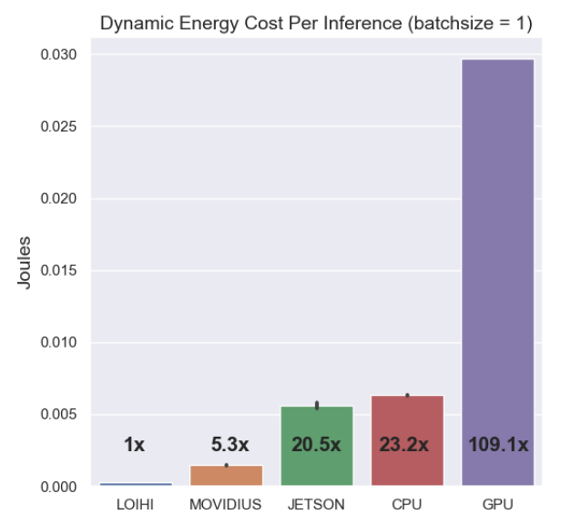
SNN（スパイキングニューラルネットワーク） › ニューロモルフィックハードウェアと応用 ｜ 系譜：原典
Benchmarking Keyword Spotting Efficiency on Neuromorphic Hardware
Peter Blouw, Xuan Choo, Eric Hunsberger, Chris Eliasmith（Applied Brain Research）｜ arXiv プレプリント 2018
Intel Loihi 上の2層キーワードスポッタ（Nengo で SNN 化）を CPU・GPU・Jetson TX1・Movidius NCS と同一ネットワークで比較し、推論1回あたりの動的エネルギーで Loihi が最小（GPU の約 1/109）であることを示した初期の実機比較。
ニューロモルフィックHWの省電力は主張されてきたが、同一タスク・同一モデルで汎用機と横並びに比べた定量データは乏しかった。アイドル電力を差し引いた『動的エネルギー/推論』という比較軸と再現コードを公開した点が新しい。
測定手順：①アイドル電力を推定 ②実行中の電力をログ ③差分で動的電力 ④区間あたり推論数を算出 ⑤ J/推論＝動的電力÷推論レート。I/O 一定のまま網の幅 N を増やし、推論速度とエネルギーのスケーリングも比較。
J/推論（Table 1）：Loihi 0.00027、Movidius 0.0015、Jetson 0.0056、CPU 0.0063、GPU 0.0298。精度は TF 92.7%、Loihi 93.8%（Table 2）。網を大きくしても Loihi は 100 推論/s のリアルタイム条件を維持（Fig. 5）。
出典：KWS on Loihi Fig. 1（推論1回あたりの動的エネルギー比較）
発表：arXiv プレプリント 2018
リンク：https://arxiv.org/abs/1812.01739
系譜：原典（← Loihi (Davies+ 2018)）
調査日：2026-10-23
確認範囲：全文（問題提起・手法・実験・結果・考察）
著者：ソフトスタック差や I/O を分離できず、Jetson/Movidius は目視計測。
所感：バッチ1・小規模網・テスト192発話と小さく、静的電力を除く比較は実運用で有利すぎる。NeuroBench の動的エネルギーの原型。
・Loihi (Davies+ 2018)（未調査・本文未確認）
・SNABSuite (Ostrau+ 2022)（本資料）
・NeuroBench (Yik+ 2025)（本資料）
Research Survey ｜ SNN（スパイキングニューラルネットワーク） › ニューロモルフィックハードウェアと応用
Notes:
arXiv v2（I/O 改善後の再測定版）を全文読了。NICE 2019 で発表とされるが採録情報は未確認のためプレプリント表記。

Slide 4
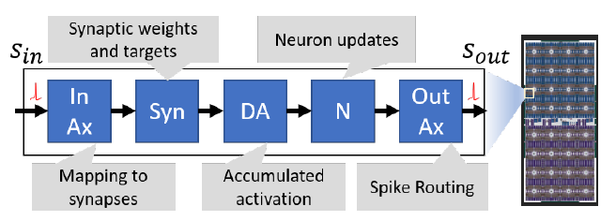
SNN（スパイキングニューラルネットワーク） › ニューロモルフィックハードウェアと応用 ｜ 系譜：発展
Efficient Neuromorphic Signal Processing with Loihi 2
Garrick Orchard, E. Paxon Frady, Daniel Ben Dayan Rubin ほか（Intel Labs）｜ IEEE SiPS 2021
Intel Loihi 2 の新機能（マイクロコードで記述できるニューロン、32bit graded spike）を紹介し、Resonate-and-Fire（RF）ニューロンで STFT・光学フロー・音声認識を実装。STFT で出力帯域 1/47、光学フローで演算 1/90 以下。
初代 Loihi（Davies+ 2018）のニューロンは2段の1次 IIR（LIF）に固定で、状態を持つ多様な神経動態を扱えなかった。Loihi 2 は命令で任意の動態・リセット・出力非線形を定義でき、信号処理を『状態付きフィルタ』として扱える。
RF ニューロン z[t]=λe^{iωΔt}z[t−1]+a[t] は指数窓付き STFT の1周波数成分と等価で、履歴を保持せずに済む。実部が閾値超のゼロ交差で |z| を graded spike 出力。空間フィルタ（シナプス）×時間フィルタ（RF）で運動エネルギーモデルを構成。
エミュレーション上で評価。STFT：約5千スパイクで再構成相関 94%（通常 STFT は 300 万値）。MVSEC 光学フロー：AEE 0.83/1.22/0.97 で EV-FlowNet を上回り synop 1/93（Table II）。NTIDIGITS 92.14%、GSC 91.74%（Fig. 8）。
出典：Loihi 2 信号処理 Fig. 3（Loihi 2 コアの処理フローとチップ）
発表：IEEE SiPS 2021
リンク：https://arxiv.org/abs/2111.03746
系譜：発展（← Loihi (Davies+ 2018)）
調査日：2026-10-23
確認範囲：全文（問題提起・手法・実験・結果・考察）
著者：アーキテクチャの詳細は別稿に譲る。
所感：結果はすべて Loihi 2 エミュレーション上で、実チップの電力・遅延は未報告。演算量削減が実エネルギーに直結するかは後続（Shrestha+ 2023、floorline 解析）で検証される。
・Loihi (Davies+ 2018)（未調査・本文未確認）
・Video/Audio on Loihi 2 (Shrestha+ 2023)（未調査）
・MatMul-free LLM on Loihi 2 (Abreu+ 2025)（本資料）
Research Survey ｜ SNN（スパイキングニューラルネットワーク） › ニューロモルフィックハードウェアと応用
Notes:
arXiv 2111.03746 全文読了。採録先は検索情報（SiPS 2021、のち JSPS 2022 に拡張）による。

Slide 5
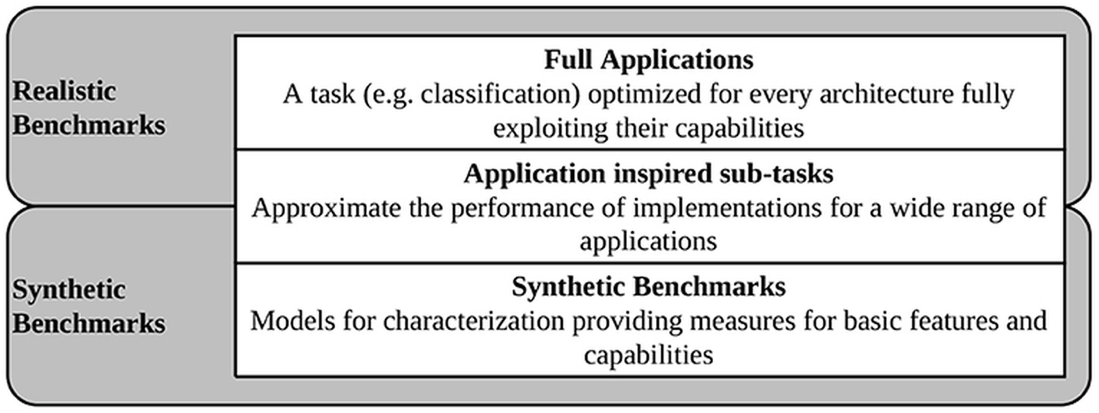
SNN（スパイキングニューラルネットワーク） › ニューロモルフィックハードウェアと応用 ｜ 系譜：発展
Benchmarking Neuromorphic Hardware and Its Energy Expenditure
Christoph Ostrau, Christian Klarhorst, Michael Thies, Ulrich Rückert（Bielefeld University）｜ Frontiers in Neuroscience 2022
プラットフォーム横断の SNN ベンチマーク群 SNABSuite と、待機・ニューロン維持・発火・伝送ごとの単価から消費エネルギーを予測するモデルを提案。SpiNNaker・BrainScaleS・Spikey・GPU（GeNN）・CPU（NEST）を比較。
従来の比較（Blouw+ 2018 等）は個別タスク・個別実装で、ニューロン模型や網サイズの差が混入し横断比較できなかった。共通 API（Cypress）で同一網を各HWに投入し、低レベル特性から応用まで3階層で測る評価を目指す。
エネルギー＝静的電力＋アイドルニューロン電力＋発火数×発火単価＋伝送数×伝送単価（＋STDP）。構成要素を段階的に有効化して各単価を実測し、網の活動統計から他HWでの消費を実機なしに予測する。
予測誤差は Spikey <10%、SpiNNaker <3%（Table 6）。全脳換算では最良の混合信号 Spikey でも脳の約4桁上（Table 5）。3×3 数独は RPi4 の厳密解法に負け、DNN 推論は Spikey が Edge TPU 並み（低精度）、SpiNNaker は2桁劣る（Table 7, 8）。
出典：SNABSuite Fig. 2（ベンチマークの3階層）
発表：Frontiers in Neuroscience 2022
リンク：https://doi.org/10.3389/fnins.2022.873935
系譜：発展（← KWS on Loihi (Blouw+ 2018)）
調査日：2026-10-23
確認範囲：全文（問題提起・手法・実験・結果・考察）
著者：GPU は DVFS 等を模型化できず予測が大きく外れる。微細化しても脳と2〜3桁の差が残る。
所感：対象は旧世代（130/180 nm）中心で Loihi 不在。単価分解の考え方は NeuroBench の synop 指標や floorline に通じる。
・KWS on Loihi (Blouw+ 2018)（本資料）
・NeuroBench (Yik+ 2025)（本資料）
・SpiNNaker (Furber+ 2014)（未調査・本文未確認）
Research Survey ｜ SNN（スパイキングニューラルネットワーク） › ニューロモルフィックハードウェアと応用
Notes:
Frontiers の OA 全文（HTML）を読了（2.5 節エネルギーモデル、Table 5–8、Discussion）。

Slide 6
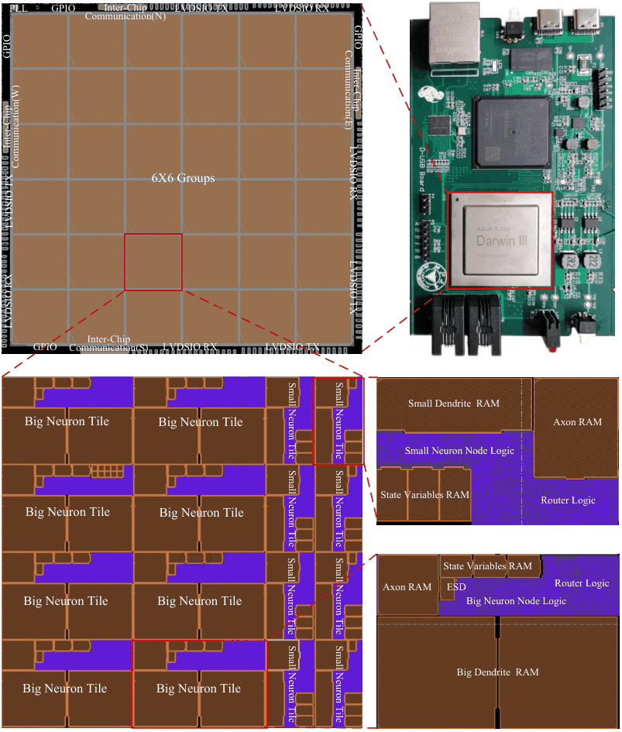
SNN（スパイキングニューラルネットワーク） › ニューロモルフィックハードウェアと応用 ｜ 系譜：発展
Darwin3: A large-scale neuromorphic chip with a Novel ISA and On-Chip Learning
De Ma, Xiaofei Jin, Shichun Sun ほか（浙江大学 / 之江実験室）｜ National Science Review 2024
浙江大学の第3世代チップ Darwin3（22 nm FDSOI）。10個の基本命令からなる専用 ISA と結合圧縮機構で、1チップ最大 235 万ニューロン（TrueNorth・Loihi 2 の2倍超）と、学習則を書き換えられるオンチップ学習を実現。
TrueNorth はクロスバで fan-in/out が固定、Loihi の学習則は trace 型で限定的、Loihi 2 の RISC 風命令は SNN には冗長、SpiNNaker は汎用 ARM で効率が劣る。モデル柔軟性・シナプス密度・学習能力の同時達成を狙う。
AdLIF・COBA シナプス・報酬変調 triplet STDP を差分化すると共通の積和データパスに帰着する点に着目し、状態のロード/更新/発火を並列化した専用命令を設計。重み共有や連続配置などの結合パターンを圧縮して格納する。
符号密度は SpiNNaker/Loihi 2 比 2.2〜28.3倍（Fig. 4b）、CNN 変換網の重みメモリを 6.8〜200 倍削減。SOP あたり 5.47 pJ（Table 4）。推論で他チップ比 精度最大 +6.76%・遅延最大 4.5 倍改善、R-STDP で MNIST 96.0%（Table 5）。
出典：Darwin3 Fig. 3（チップレイアウトと評価ボード）
発表：National Science Review 2024
リンク：https://arxiv.org/abs/2312.17582
系譜：発展（← TrueNorth / Loihi）
調査日：2026-10-23
確認範囲：全文（問題提起・手法・実験・結果・考察）
著者：動作周波数や精度設定が異なり公正比較は難しい。写像の最適化で遅延改善の余地あり。
所感：比較表は他チップの公称値の寄せ集めで、同一タスクの system-level 評価ではない。後継 DarwinWafer（64 チップレット）へ拡張中。
・Tianjic (Pei+ 2019)（未調査・本文未確認）
・DarwinWafer (2025)（未調査）
・SpiNNaker2 chip (Scholze+ 2026)（本資料）
Research Survey ｜ SNN（スパイキングニューラルネットワーク） › ニューロモルフィックハードウェアと応用
Notes:
arXiv 2312.17582 全文読了。NSR 掲載は OpenAlex/検索で確認（DOI 10.1093/nsr/nwae102）。

Slide 7
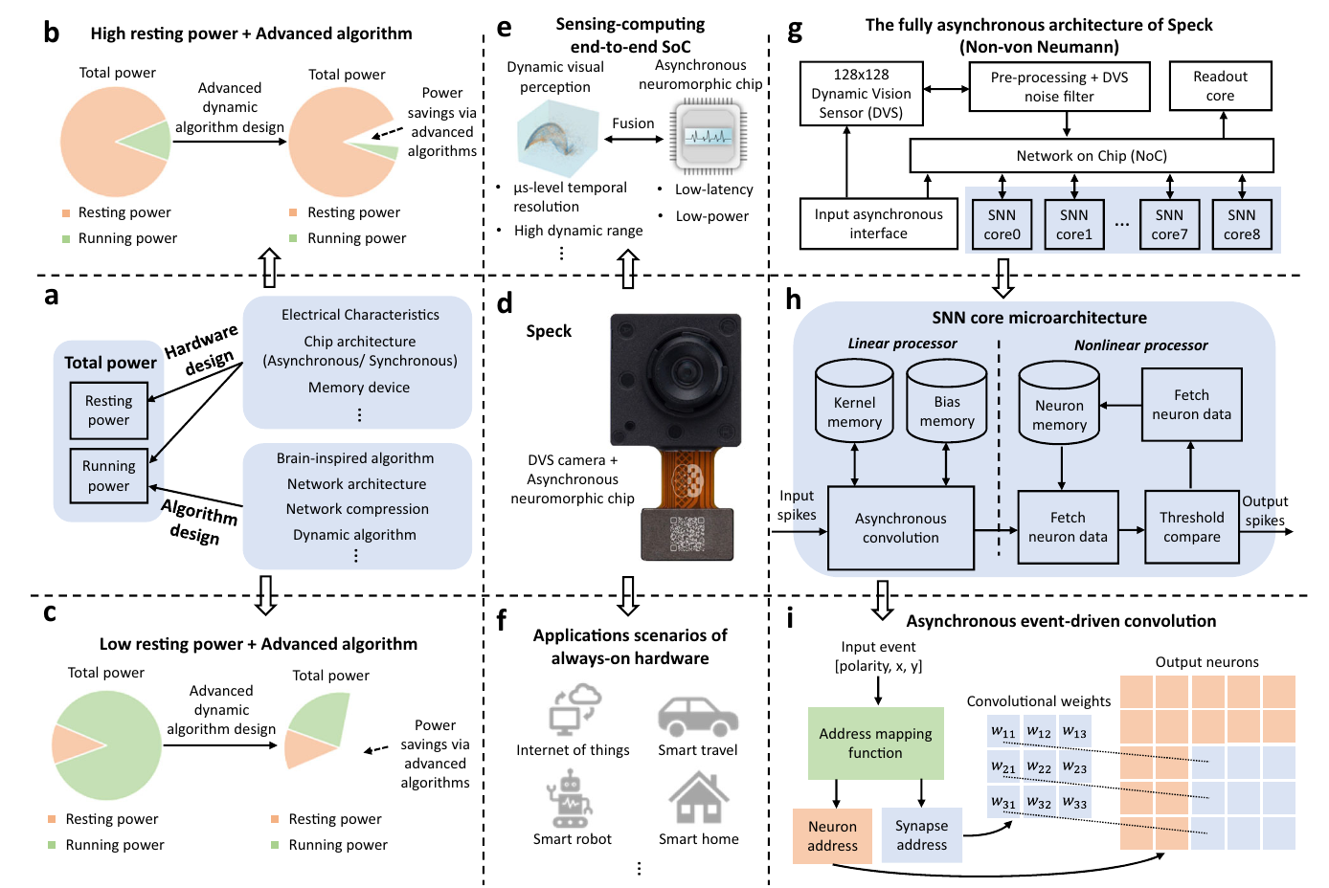
SNN（スパイキングニューラルネットワーク） › ニューロモルフィックハードウェアと応用 ｜ 系譜：発展
Spike-based dynamic computing with asynchronous sensing-computing neuromorphic chip
Man Yao, Ole Richter, Guangshe Zhao ほか（中国科学院自動化研究所 / SynSense）｜ Nature Communications 2024
128×128 DVS と完全非同期 SNN プロセッサを1チップに統合したセンシング・コンピューティング SoC「Speck」。待機電力 0.42 mW、1スパイク処理 3.36 µs。注意機構で入力を間引く動的 SNN と組み合わせ実時間電力 0.70 mW を達成。
TrueNorth・Loihi・Tianjic 等は待機電力が大きく、アルゴリズムで演算を減らしても総電力が下がりにくい。またバニラ SNN は入力によらず発火率がほぼ一定（dynamic imbalance）で、事象駆動の利点を活かしきれていなかった。
クロックのない非同期回路で『入力がなければ電力ゼロ』を実現（SNN コア9個＋イベントルータ、32.8万ニューロン）。アルゴリズム側は膜電位を注意スコアで U←W_τ(θ,U)⊙U と変調し、時間方向の注意で入力の半分をマスクする。
DVS128 Gesture でバニラ→動的 SNN：精度 81.0→90.0%、電力 9.5→3.8 mW、遅延 <0.1 ms。同じ網を RTX 3090 で動かすと約 30 W・24〜28 ms（Table 1）。Gait-day/night でも電力を 54.7〜73.7% 削減。
出典：Speck Fig. 2（電力構成の考え方と Speck の非同期アーキテクチャ）
発表：Nature Communications 2024
リンク：https://doi.org/10.1038/s41467-024-47811-6
系譜：発展
調査日：2026-10-23
確認範囲：全文（問題提起・手法・実験・結果・考察）
著者：低コスト・低電力と引き換えにモデルの柔軟性と計算精度は限られる。
所感：報告電力はプロセッサ部のみで DVS を含まず、GPU 比較はアイドル 30 W 込みで差が誇張気味。IF ニューロン・畳み込み専用で事象視覚に特化。
・Retina (Bonazzi+ 2024)（本資料）
・Floorline (Yik+ 2025)（本資料）
・Speck でのロボット自己位置推定 (Science Robotics 2025)（未調査）
Research Survey ｜ SNN（スパイキングニューラルネットワーク） › ニューロモルフィックハードウェアと応用
Notes:
Nature Communications の OA 版（HTML/PDF）を全文読了（Results・Table 1・Discussion・Methods の電力評価）。

Slide 8
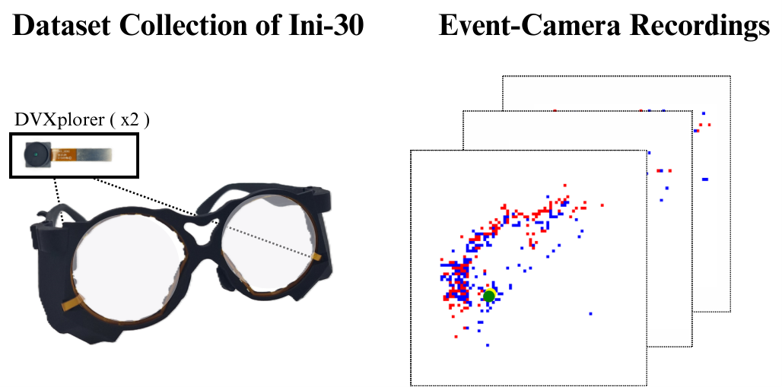
SNN（スパイキングニューラルネットワーク） › ニューロモルフィックハードウェアと応用 ｜ 系譜：発展
Retina: Low-Power Eye Tracking with Event Camera and Spiking Hardware
Pietro Bonazzi, Sizhen Bian, Giovanni Lippolis ほか（ETH Zürich / iniVation / SynSense）｜ CVPR Workshops 2024
眼鏡に装着した DVS による瞳孔追跡を、SynSense Speck 上の IF ニューロン SNN「Retina」で実装。新データセット Ini-30（30名）を構築し、6.4万パラメータで誤差 3.24 px、チップ上で end-to-end 2.89〜4.8 mW・5.57〜8.01 ms を実測。
既存のイベント型視線追跡（3ET 等）はイベントをフレームに積算して DNN で処理するため時間分解能と効率を損ない、合成データで評価されていた。実機（特にニューロモルフィックHW）への実装と電力評価がなかった。
Speck のコアメモリ制約に収まるよう各層を設計。リークや再帰を持たない Speck の IF ニューロンを補うため、出力スパイク列に固定重みの1次元時間フィルタを掛けて連続値の bbox を回帰。イベント数基準の動的時間窓で入力を切り出す。
Ini-30 で誤差 3.24 px（3ET 4.48 px）、MAC 3.03M（3ET 107M）・パラメータ 63k（同 418k）（Table 10, 11）。時間フィルタなしでは 24.46 px（Table 7）。Speck 上で DVS・Logic・RAM・I/O 別に電力を測定（Table 9）。
出典：Retina Fig. 1（眼鏡装着 DVS による Ini-30 収録）
発表：CVPR Workshops 2024
リンク：https://arxiv.org/abs/2312.00425
系譜：発展（← Speck (Yao+ 2024)）
調査日：2026-10-23
確認範囲：全文（問題提起・手法・実験・結果・考察）
著者：学習時に毎反復で状態をリセットしており、連続追跡での扱いが課題。
所感：合成データ（LPW）では 3ET に劣り、64×64 への縮小で精度に上限がある。ただし DVS 込みの end-to-end 電力を示した応用例として貴重。
・Speck (Yao+ 2024)（本資料）
・3ET (Chen+ 2023)（未調査）
・Event-based eye tracking (Angelopoulos+ 2020)（未調査）
Research Survey ｜ SNN（スパイキングニューラルネットワーク） › ニューロモルフィックハードウェアと応用
Notes:
arXiv v2 全文読了。CVPRW 2024（AI4Streaming）採録は CVF Open Access で確認。

Slide 9
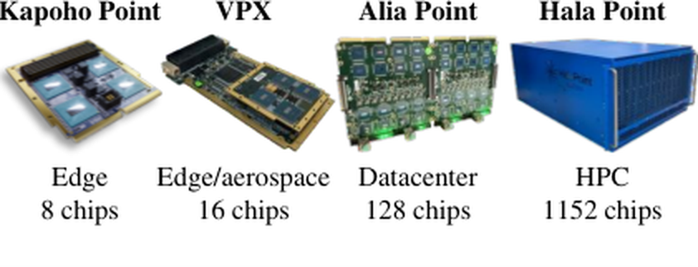
SNN（スパイキングニューラルネットワーク） › ニューロモルフィックハードウェアと応用 ｜ 系譜：最新
Neuromorphic Principles for Efficient Large Language Models on Intel Loihi 2
Steven Abreu, Sumit Bam Shrestha, Rui-Jie Zhu, Jason Eshraghian（Groningen 大 / Intel Labs / UCSC）｜ ICLR 2025 Workshop (SCOPE)
3値重み・要素積・線形 RNN（MLGRU）で行列積を排した 370M パラメータの MatMul-free LLM を Loihi 2 にマイクロコード実装。精度劣化なく W8A16 量子化し、エッジ GPU 上の Transformer 比でスループット最大3倍・エネルギー約 1/2（予備結果）。
ニューロモルフィックHWの成果は小規模な信号処理・視覚が中心で、現代的 LLM の実装例はなかった。自己注意は系列長の2乗コストでメモリ移動も大きい。状態を局所保持する Loihi 2 と、線形再帰・低精度の MatMul-free LM の相性に着目。
1ブロックを1チップ（120 neuro core）に割当て。RMSNorm の二乗和は集約ニューロンで計算し、sigmoid は LUT、逆平方根は固定小数点版 fast inverse sqrt。2連 RMSNorm の融合を導出。prefill はパイプライン、生成は fall-through で実行。
24 チップ実測：生成 41.5 tok/s・405 mJ/tok、prefill 6632 tok/s・3.7 mJ/tok で系列長に依存せず一定。Jetson Orin Nano 上の Llama 型 400M は生成 13〜15 tok/s・719〜1200 mJ/tok。TTFT 99 ms 対 659 ms（Table 2, 3）。
出典：MatMul-free LLM on Loihi 2 Fig. 2（エッジから HPC までの Loihi 2 システム群）
発表：ICLR 2025 Workshop
リンク：https://arxiv.org/abs/2503.18002
系譜：最新（← Loihi 2 信号処理 (Orchard+ 2021)）
調査日：2026-10-23
確認範囲：全文（問題提起・手法・実験・結果・考察）
著者：埋め込み/逆埋め込み層は未実装（さらに7チップ必要）、多チップ化でスループットが 1.7〜2.1 倍低下。
所感：比較相手は別モデルで精度も異なり（Qwen2 は大幅に高精度）、同一モデルの公平比較ではない。
・Scalable MatMul-free LM (Zhu+ 2024)（未調査）
・Loihi 2 信号処理 (Orchard+ 2021)（本資料）
・Floorline (Yik+ 2025)（本資料）
Research Survey ｜ SNN（スパイキングニューラルネットワーク） › ニューロモルフィックハードウェアと応用
Notes:
arXiv v2 全文（付録 A.1–A.4 含む）を読了。

Slide 10
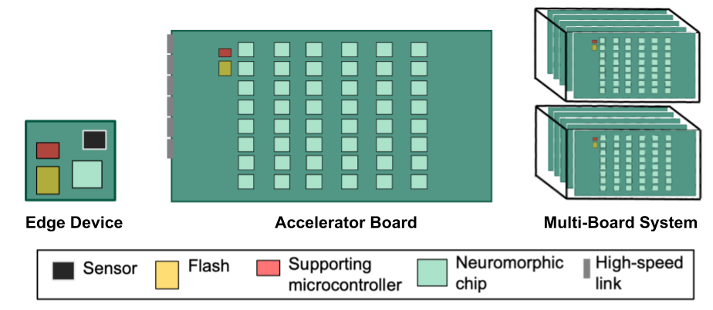
SNN（スパイキングニューラルネットワーク） › ニューロモルフィックハードウェアと応用 ｜ 系譜：最新
NeuroBench: A Framework for Benchmarking Neuromorphic Computing Algorithms and Systems
Jason Yik, Korneel Van den Berghe, Douwe den Blanken ほか（Harvard 大・TU Delft ほか産学約 50 機関）｜ Nature Communications 2025
産学コミュニティで設計したニューロモルフィック計算の標準ベンチマーク枠組み。HW 非依存の algorithm track と実機の system track の2本立てで、指標・データ・オープンソースのハーネスを提供し、各タスクのベースラインを公開。
従来のベンチマーク（Blouw+ 2018、Ostrau+ 2022 等）はタスクも測定法もばらばらで普及しなかった。『ニューロモルフィック』の定義の曖昧さ、実装フレームワークの多様さ、分野の急変が障害で、MLPerf 型の反復改訂を前提にする。
algorithm track：正しさ＋footprint・接続/活性スパース性・synop（Dense/Eff_MAC/Eff_AC）・実行レート。system track：前後処理込みでタスク単位の正しさ・時間・電力を必須報告し、動的エネルギー＝(稼働−待機)電力×時間で比較。
音響シーン分類で Xylo は Arduino 比 動的電力 1/60.9・動的エネルギー 1/33.4（精度 79.9%、Table 6）。QUBO では Loihi 2 が CPU 比で電力 1/37、短時間制約下で4倍大きな問題を解くが、長時間では CPU の TABU が最良（Fig. 7, 8）。
出典：NeuroBench Fig. 6（統合規模別のニューロモルフィックシステム）
発表：Nature Communications 2025
リンク：https://arxiv.org/abs/2304.04640
系譜：最新（← KWS on Loihi / SNABSuite）
調査日：2026-10-23
確認範囲：全文（問題提起・手法・実験・結果・考察）
著者：v1.0 はデジタル・時間ステップ実行が前提で、ニューロン更新や前処理のコストは未計上。NIR による closed-algorithm 区分や閉ループ課題を追加予定。
所感：測定器・境界の統一は文書化どまりで、system track の比較可能性はまだ弱い。
・Floorline (Yik+ 2025)（本資料）
・NIR (Pedersen+ 2024)（未調査）
・Benchmarks for progress (Davies 2019)（未調査・本文未確認）
Research Survey ｜ SNN（スパイキングニューラルネットワーク） › ニューロモルフィックハードウェアと応用
Notes:
arXiv v5（Nature Communications 掲載版相当）を全文読了。

Slide 11
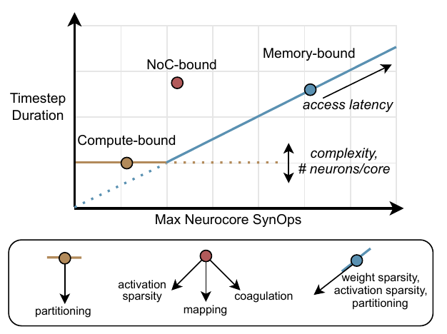
SNN（スパイキングニューラルネットワーク） › ニューロモルフィックハードウェアと応用 ｜ 系譜：最新
Modeling and Optimizing Performance Bottlenecks for Neuromorphic Accelerators
Jason Yik, Walter Gallego Gomez, Andrew Cheng ほか（Harvard 大 / Politecnico di Torino / Intel ほか）｜ arXiv プレプリント 2025
BrainChip AKD1000・SynSense Speck・Intel Loihi 2 の実機特性評価から、ニューロモルフィック加速器の律速状態（メモリ/演算/通信）を整理した roofline 相当の『floorline』モデルを提案。最適化で最大 3.86 倍高速・3.38 倍省エネ。
従来の最適化は網全体のスパース性や総演算数（NeuroBench の synop 等）を性能の代理指標にしてきたが、実機性能を説明できるかは未検証だった。バリア同期では最も遅いコアが律速するため総量指標では不十分と指摘。
1層の解析モデルで synop は O(mwN²/C)、活性計算は O(N/C)、NoC 通信は O(mNC)（C はコア数）と導出。横軸＝コアあたり最大 synop、縦軸＝タイムステップ時間とし、傾き（メモリ律速）・床（演算律速）・上方（通信律速）で方針を決める。
CNN では重みスパース化の効果がほぼなく（Fig. 2）、負荷不均衡では総活性スパース性と性能の相関が崩れる（Fig. 5）。Loihi 2 の時間は最大コア synop に線形（Fig. 6）。スパース学習＋分割最適化で PilotNet 3.86×/2.86×、S5 1.99×/3.38×。
出典：Floorline Fig. 9（floorline 性能モデルと最適化方向）
発表：arXiv プレプリント 2025
リンク：https://arxiv.org/abs/2511.21549
系譜：最新（← NeuroBench (Yik+ 2025)）
調査日：2026-10-23
確認範囲：全文（問題提起・手法・実験・結果・考察）
著者：同期型を前提とし、Speck のような完全非同期型には時間指標が直結しない。他HWでの検証が必要。
所感：採録先未確認のプレプリント。代理指標の限界を実測で示し、NeuroBench の algorithm track 指標を補正する重要な貢献。
・NeuroBench (Yik+ 2025)（本資料）
・Loihi 2 runtime model (2026)（未調査）
・Roofline (Williams+ 2009)（未調査）
Research Survey ｜ SNN（スパイキングニューラルネットワーク） › ニューロモルフィックハードウェアと応用
Notes:
arXiv 2511.21549 全文読了（解析モデル・Fig. 2–11・最適化結果・Discussion）。

Slide 12
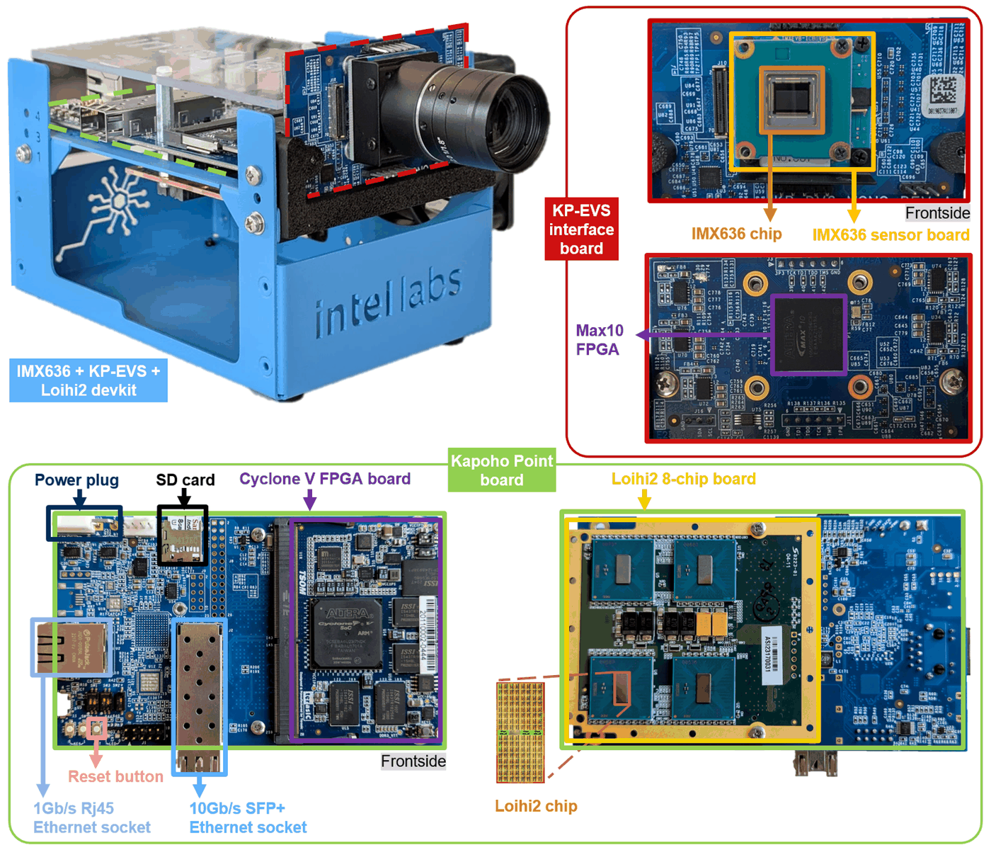
SNN（スパイキングニューラルネットワーク） › ニューロモルフィックハードウェアと応用 ｜ 系譜：最新
Privacy-preserving fall detection at the edge using Sony IMX636 event-based vision sensor and Intel Loihi 2 neuromorphic processor
Lyes Khacef, Philipp Weidel, Susumu Hogyoku ほか（Sony / Intel Labs）｜ IEEE NICE 2026
Sony の HD イベントセンサ IMX636 と Loihi 2 を FPGA で直結した見守りカメラを試作し、単一 Loihi 2 チップで転倒検知。MCUNet＋S4D で F1 83.6%・総電力 約 90 mW、graded spike LIF で synop を 1/55 に削減（F1 58.1%）。
イベントカメラ＋Loihi の先行例は USB 接続が速度・効率のボトルネックで、ASIC 直結型は 128×128 の低解像センサと小規模プロセッサに限られた。プライバシー上エッジ完結が必要な見守り用途に、高解像度センサ直結で挑む。
Max10 FPGA が MIPI でイベントを受け、ROI 切出し・間引き・タイムステップ割当てをして Loihi 2 へスパイク送信。LIF の出力を膜電位値の graded spike に拡張。MCUNet は 25 パッチ逐次処理でコアメモリを再利用し1チップに収める。
14 動作・5 環境で新規収録した転倒データ（Table I）：graded LIF は binary 比 F1 +6.2%・synop 1/4.8。実機（Table II）で CNN+MLP 46.3 mW（61 コア）、MCU13B+S4D 88.9 mW（99 コア）。後者は 25 Hz・最小遅延 40 ms。
出典：IMX636+Loihi 2 転倒検知 Fig. 1（試作システムの構成）
発表：IEEE NICE 2026
リンク：https://arxiv.org/abs/2511.22554
系譜：最新（← Loihi 2 / NeuroBench）
調査日：2026-10-23
確認範囲：全文（問題提起・手法・実験・結果・考察）
著者：電力の約9割が静的（0.75〜0.95 mW/コア）で、製品版での不要部除去や微細化が必要。
所感：インタフェース基板は動作確認のみで、評価は保存データの送信による。NeuroBench 準拠の2段評価を応用で示した好例。
・Loihi 2 信号処理 (Orchard+ 2021)（本資料）
・NeuroBench (Yik+ 2025)（本資料）
・Retina (Bonazzi+ 2024)（本資料）
Research Survey ｜ SNN（スパイキングニューラルネットワーク） › ニューロモルフィックハードウェアと応用
Notes:
arXiv v3（NICE 2026 掲載版）を全文読了。

Slide 13
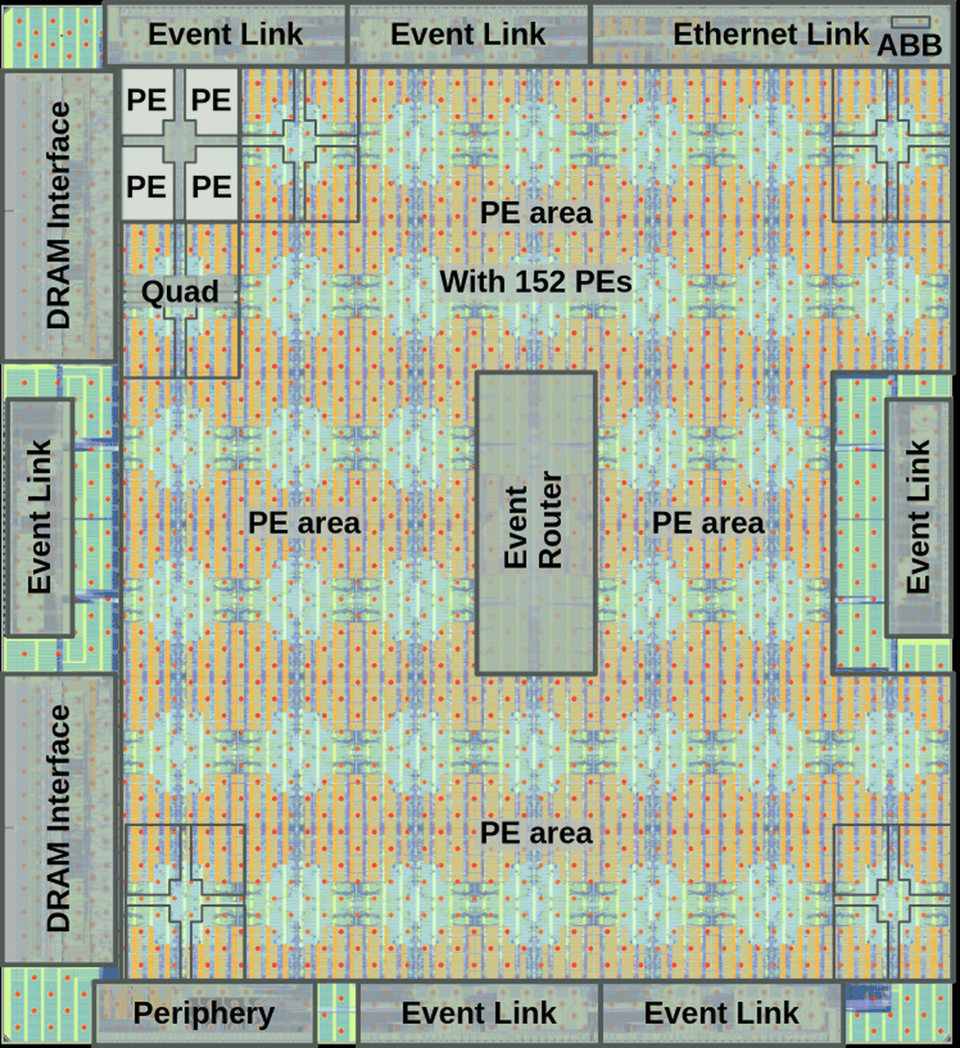
SNN（スパイキングニューラルネットワーク） › ニューロモルフィックハードウェアと応用 ｜ 系譜：最新
The SpiNNaker2 chip: a many-core platform for flexible and scalable brain-inspired computing
Stefan Scholze, Johannes Partzsch, Sebastian Höppner ほか（TU Dresden / Manchester 大）｜ IEEE OJCAS 2026
SpiNNaker2 チップ（22FDX、102 mm²）の設計と実測を包括的に報告。ARM M4F＋MAC/exp/log アクセラレータ付き PE を 152 個、拡張イベントルータ、PE 単位の DVFS を備え、SNN・DNN・イベント駆動アルゴリズムを1チップで実行。
初代 SpiNNaker（130 nm、18 コア）はソフトで任意の神経モデルを動かせる反面、効率と規模が限られた。Loihi 系は専用ニューロン回路で密度は高いが SNN 中心。汎用性を保ちつつ DNN 演算と低待機電力を両立する路線をとる。
PE ごとに 0.5 V/150 MHz と 0.8 V/300 MHz 等の性能レベルを持ち、受信スパイク数に応じて毎タイムステップ自動切替（DVFS）。適応ボディバイアスで待機 <250 mW。ペイロード付きイベントで誤差信号も送れ、オンチップ学習を可能にする。
INT8 DNN で最大 4.56 TOPS、効率 2.77 TOPS/W（Table 3）。SNN は >15 万ニューロン・>18 億 synaptic event/s。DVS Gesture SNN（92.04%）で自動 DVFS は高性能固定比エネルギー 28% 減（Table 4）。DNN 層は Jetson より低速（Table 5）。
出典：SpiNNaker2 chip Fig. 2（チップレイアウト）
発表：IEEE OJCAS 2026
リンク：https://arxiv.org/abs/2607.24396
系譜：最新（← SpiNNaker (Furber+ 2014)）
調査日：2026-10-23
確認範囲：全文（問題提起・手法・実験・結果・考察）
著者：DRAM 帯域が律速し大きな DNN 層では MLA 利用率が低い。SNN ソフトは DRAM 未対応。
所感：FC/Conv 層は Jetson より省エネだが行列積層は劣る。優位は小さな層や疎な負荷に限られる。
・SpiNNaker (Furber+ 2014)（未調査・本文未確認）
・EventProp on SpiNNaker2 (2024)（未調査）
・SNABSuite (Ostrau+ 2022)（本資料）
Research Survey ｜ SNN（スパイキングニューラルネットワーク） › ニューロモルフィックハードウェアと応用
Notes:
arXiv 2607.24396 全文読了（アーキテクチャ・IV 章の全結果・Table 2–6・結論）。

